Slide 1
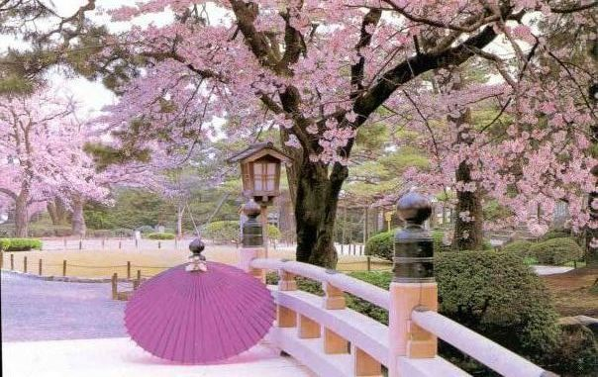

Chào mừng quý thầy cô về thăm lớp dự giờ
Môn Tập đọc lớp 5
GIÁO VIÊN: Trần Thị Thúy Phượng

Slide 2
Thứ tư ngày 15 tháng 12 năm 2021
Tập đọc:
KIỂM TRA BÀI CŨ:
Người gác rừng tí hon
- Kể những việc làm cho thấy bạn nhỏ là người thông minh?

Slide 3
Thứ tư ngày 15 tháng 12 năm 2021
Tập đọc:
KIỂM TRA BÀI CŨ:
Người gác rừng tí hon
- Bài văn biểu dương ai? Về điều gì?

Slide 4
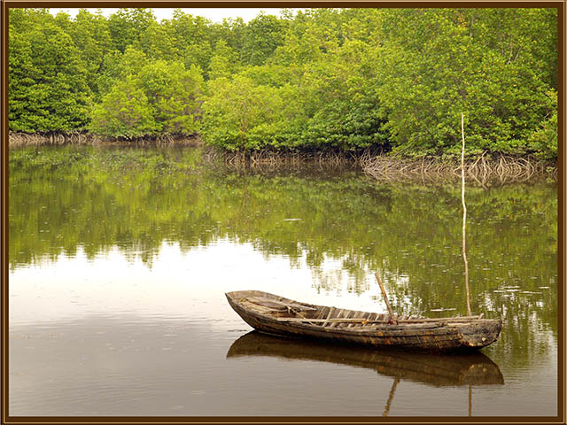
Thứ tư ngày 15 tháng 12 năm 2021
Tập đọc:

Slide 5
Thứ tư ngày 15 tháng 12 năm 2021
Tập đọc:
Trồng rừng ngập mặn
Theo PHAN NGUYÊN HỒNG
LUYỆN ĐỌC TÌM HIỂU BÀI
quai đê
tuyên truyền
hải sản
- rừng ngập mặn
- quai đê
- phục hồi
- tuyên truyền
* Nhân dân các địa phương đều phấn khởi vì rừng ngập mặn phục hồi đã góp phần đáng kể tăng thêm thu nhập và bảo vệ vững chắc đê điều.

Slide 6
Thứ tư ngày 15 tháng 12 năm 2021
Tập đọc:
Trồng rừng ngập mặn
Theo PHAN NGUYÊN HỒNG
Nêu nguyên nhân và hậu quả của việc phá rừng ngập mặn.
*Nguyên nhân: Do chiến tranh, các quá trình quai đê lấn biển, làm đầm nuôi tôm…
*Hậu quả: Lá chắn bảo vệ đê biển không còn, đê điều dễ bị xói lở, bị vỡ khi có gió, bão, sóng lớn.

Slide 7
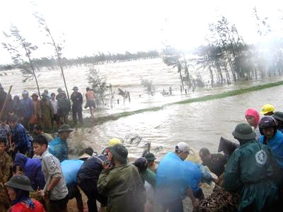
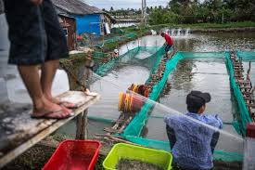
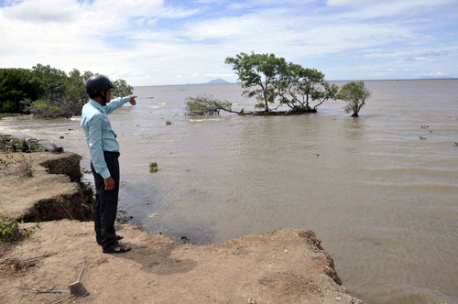
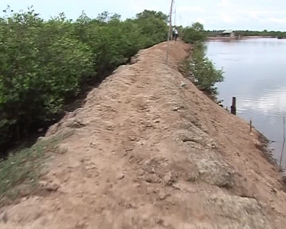
Thứ tư ngày 04 tháng 11 năm 2019
Tập đọc:
Trồng rừng ngập mặn
Theo PHAN NGUYÊN HỒNG
Vỡ đê biển

Slide 8
Thứ tư ngày 15 tháng 12 năm 2021
Tập đọc:
Trồng rừng ngập mặn
Theo PHAN NGUYÊN HỒNG
2. Vì sao các tỉnh ven biển có phong trào trồng rừng ngập mặn?
Làm tốt công tác thông tin tuyên truyền
Người dân thấy rõ vai trò của rừng ngập mặn đối với việc bảo vệ đê điều.
Tự giác, tích cực tham gia trồng và bảo vệ rừng ngập mặn.

Slide 9
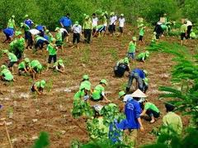
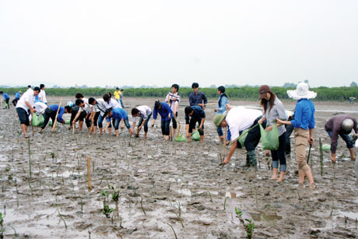
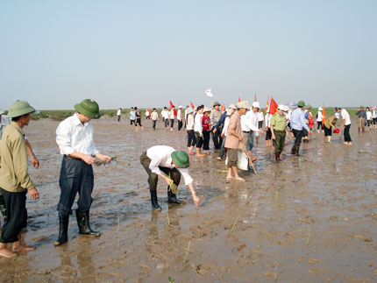
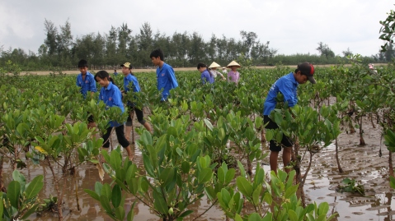
Thứ tư ngày 04 tháng 11 năm 2019
Tập đọc:
Trồng rừng ngập mặn
Theo PHAN NGUYÊN HỒNG

Slide 10
Thứ tư ngày 15 tháng 12 năm 2021
Tập đọc:
Trồng rừng ngập mặn
Theo PHAN NGUYÊN HỒNG
LUYỆN ĐỌC TÌM HIỂU BÀI
quai đê
tuyên truyền
hải sản
- rừng ngập mặn
- quai đê
- phục hồi
- tuyên truyền
* Nhân dân các địa phương đều phấn khởi vì rừng ngập mặn phục hồi đã góp phần đáng kể tăng thêm thu nhập và bảo vệ vững chắc đê điều.

Slide 11
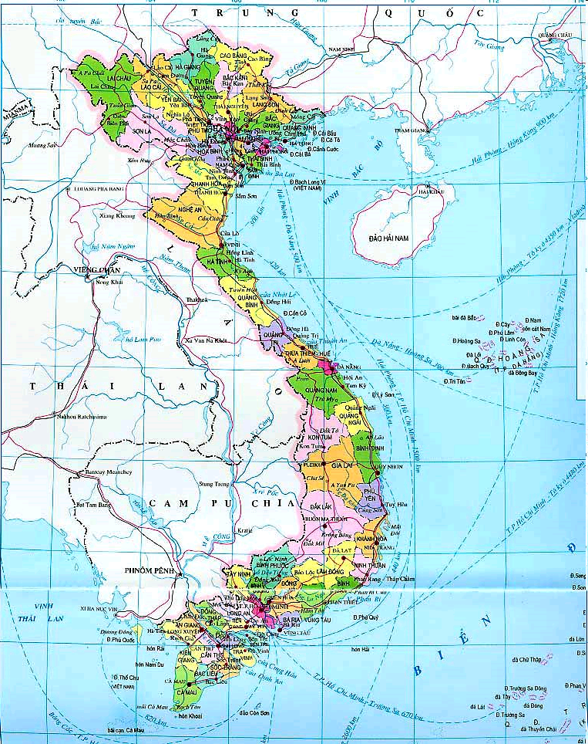
Hãy kể tên một số tỉnh có phong trào trồng rừng ngập mặn?
*Các tỉnh có phong trào trồng rừng ngập mặn phát triển: Cà Mau, Bạc Liêu, Sóc Trăng, Trà Vinh, Bến Tre, Hà Tĩnh, Nghệ An, Thái Bình, Hải Phòng, Quảng Ninh …
Quảng Ninh
Thái Bình
Nghệ An
Hà Tĩnh
Bến Tre
Trà Vinh
Cà Mau
Bạc Liêu
Sóc Trăng

Slide 12
Thứ tư ngày 15 tháng 12 năm 2021
Tập đọc:
Trồng rừng ngập mặn
Theo PHAN NGUYÊN HỒNG
LUYỆN ĐỌC TÌM HIỂU BÀI
quai đê
tuyên truyền
hải sản
- rừng ngập mặn
- quai đê
- phục hồi
- tuyên truyền
* Nhân dân các địa phương đều phấn khởi vì rừng ngập mặn phục hồi đã góp phần đáng kể tăng thêm thu nhập và bảo vệ vững chắc đê điều.

Slide 13
Thứ tư ngày 15 tháng 12 năm 2021
Tập đọc:
Trồng rừng ngập mặn
Theo PHAN NGUYÊN HỒNG
3.Nêu tác dụng của rừng ngập mặn khi được phục hồi?
*Rừng ngập mặn được phục hồi đã phát huy tác dụng bảo vệ vững chắc đê biển, tăng thu nhập cho người dân nhờ lượng hải sản tăng nhiều; các loài chim nước trở nên phong phú.

Slide 14
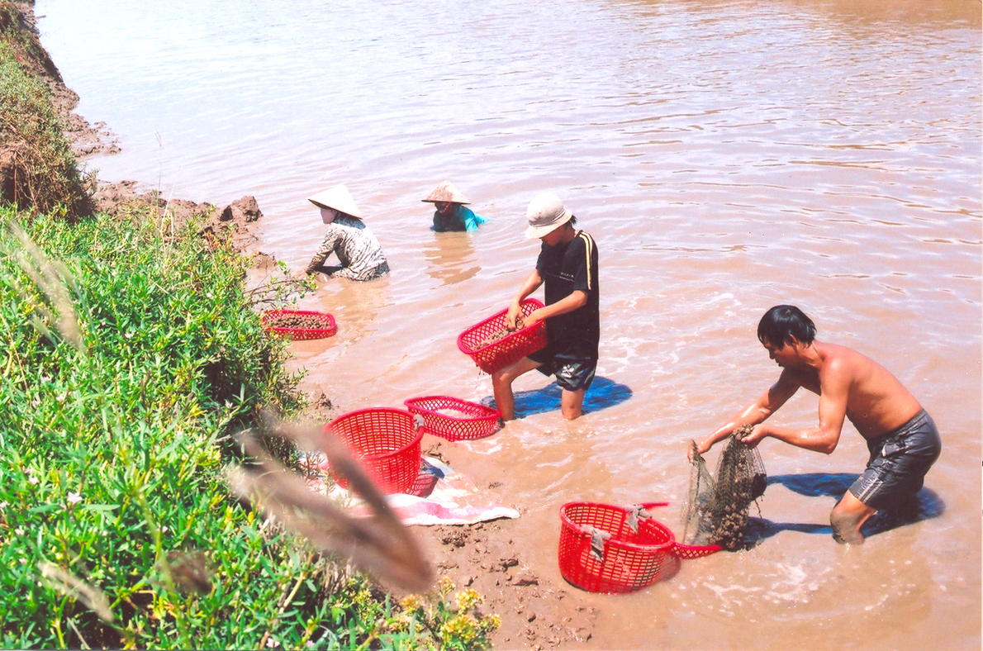
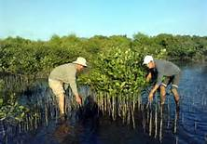
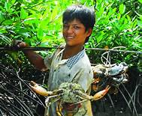
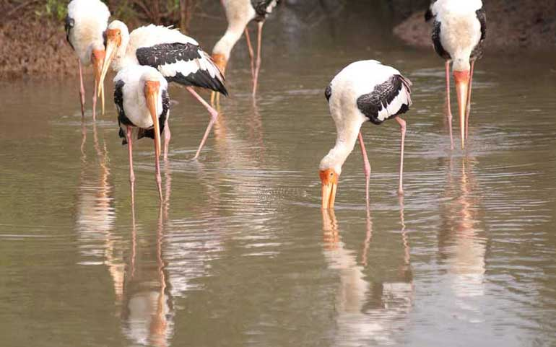

Slide 15
Thứ tư ngày 15 tháng 12 năm 2021
Tập đọc:
Trồng rừng ngập mặn
Theo PHAN NGUYÊN HỒNG
*Nguyên nhân khiến rừng ngập mặn bị tàn phá; thành tích khôi phục rừng ngập mặn những năm qua; tác dụng của rừng ngập mặn khi được phục hồi.
LUYỆN ĐỌC TÌM HIỂU BÀI
quai đê
tuyên truyền
hải sản
- rừng ngập mặn
- quai đê
- phục hồi
- tuyên truyền
* Nhân dân các địa phương đều phấn khởi vì rừng ngập mặn phục hồi đã góp phần đáng kể tăng thêm thu nhập và bảo vệ vững chắc đê điều.

Slide 16
Thứ tư ngày 15 tháng 12 năm 2021
Tập đọc:
Trồng rừng ngập mặn
Theo PHAN NGUYÊN HỒNG
Nhờ phục hồi rừng ngập mặn mà ở nhiều địa phương, môi trường đã có những thay đổi rất nhanh chóng. Đê xã Thái Hải (Thái Bình), từ độ có rừng, không còn bị xói lở, kể cả khi bị cơn bão số 2 năm 1996 tràn qua. Lượng cua con trong vùng rừng ngập mặn phát triển, cung cấp đủ giống không chỉ cho hàng nghìn đầm cua ở địa phương mà còn cho hàng trăm đầm cua ở các vùng lân cận. Tại xã Thạch Khê (Hà Tĩnh), sau bốn năm trồng rừng, lượng hải sản tăng nhiều và các loài chim nước cũng trở nên phong phú. Nhân dân các địa phương đều phấn khởi vì rừng ngập mặn phục hồi đã góp phần đáng kể tăng thêm thu nhập và bảo vệ vững chắc đê điều.

Slide 17
Thứ tư ngày 15 tháng 12 năm 2021
Tập đọc:
Trồng rừng ngập mặn
Theo PHAN NGUYÊN HỒNG
*Nguyên nhân khiến rừng ngập mặn bị tàn phá; thành tích khôi phục rừng ngập mặn những năm qua; tác dụng của rừng ngập mặn khi được phục hồi.
LUYỆN ĐỌC TÌM HIỂU BÀI
quai đê
tuyên truyền
hải sản
- rừng ngập mặn
- quai đê
- phục hồi
- tuyên truyền
* Nhân dân các địa phương đều phấn khởi vì rừng ngập mặn phục hồi đã góp phần đáng kể tăng thêm thu nhập và bảo vệ vững chắc đê điều.

Slide 18
Thứ tư ngày 15 tháng 12 năm 2021
Tập đọc:
Trồng rừng ngập mặn
Theo PHAN NGUYÊN HỒNG
Chống biến đổi khí hậu
Tăng thu nhập
Chắn sóng
Trồng rừng ngập mặn
Phòng chống, giảm nhẹ thiên tai
Cải thiện
môi trường
Bảo vệ đê điều
Chống xói lở
Tạo công ăn việc làm

Slide 19
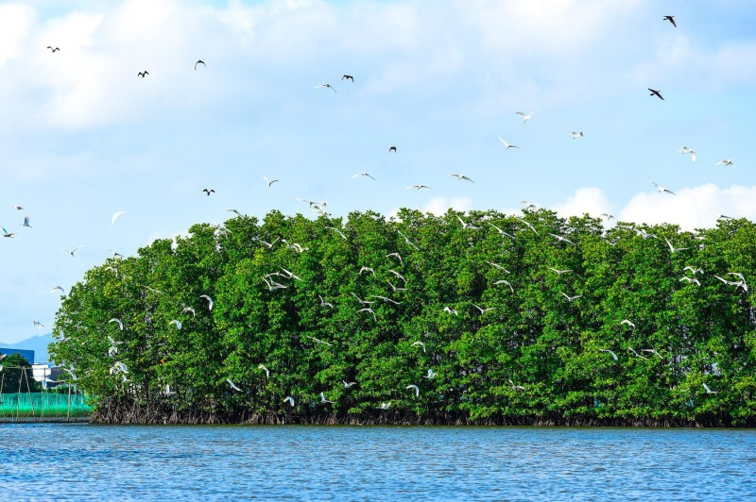
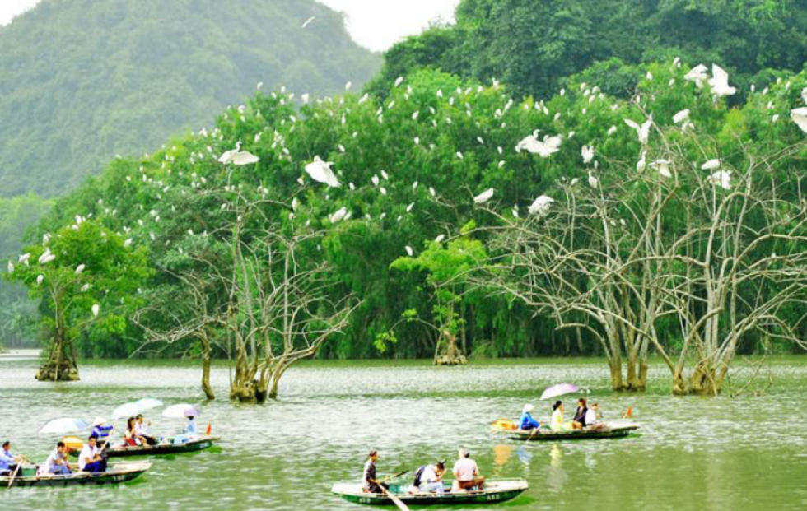
Khách du lịch đến tham quan Cồn Chim

Slide 20
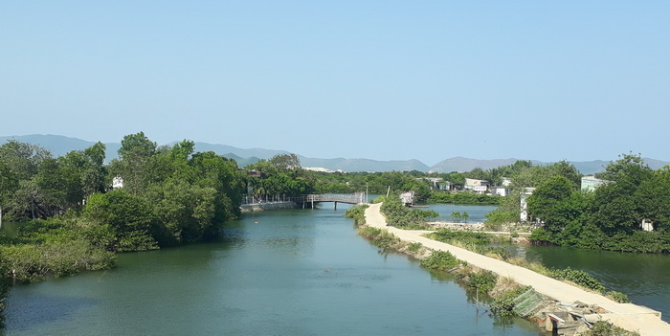
Các ngôi nhà ven đầm Thị Nại ở phường Nhơn Bình được bao bọc xung quanh những khu rừng ngập mặn

Slide 21
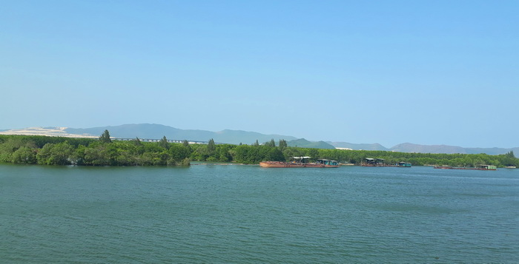
RNM ven đầm Thị Nại ở TP Quy Nhơn được xem như là tấm bình phong vững chãi chở che con người, góp phần cải thiện môi trường, chống biến đổi khí hậu

Slide 22
Thứ tư ngày 15 tháng 12 năm 2021
Tập đọc:
Trồng rừng ngập mặn
Theo PHAN NGUYÊN HỒNG
*Nguyên nhân khiến rừng ngập mặn bị tàn phá; thành tích khôi phục rừng ngập mặn những năm qua; tác dụng của rừng ngập mặn khi được phục hồi.
LUYỆN ĐỌC TÌM HIỂU BÀI
quai đê
tuyên truyền
hải sản
- rừng ngập mặn
- quai đê
- phục hồi
- tuyên truyền
* Nhân dân các địa phương đều phấn khởi vì rừng ngập mặn phục hồi đã góp phần đáng kể tăng thêm thu nhập và bảo vệ vững chắc đê điều.

Slide 23

Chúc các thầy cô giáo mạnh khoẻ
Chúc các em học giỏi.

Slide 24
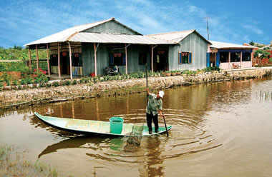
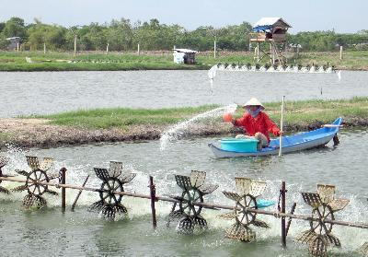
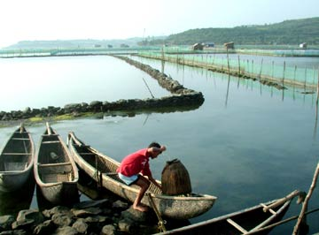
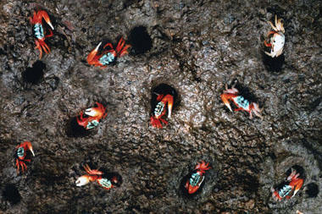
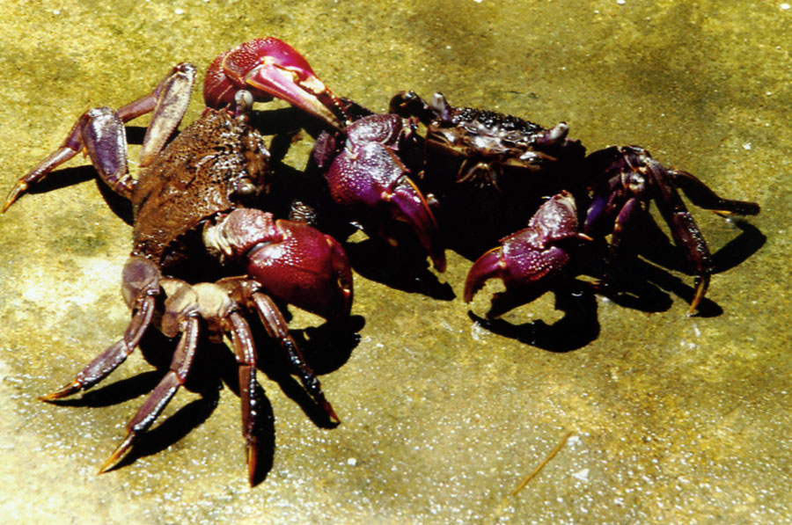
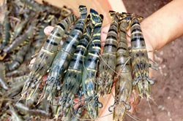
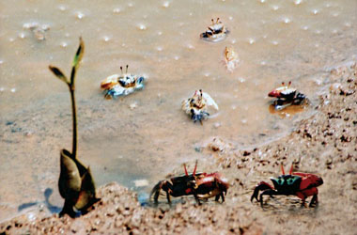
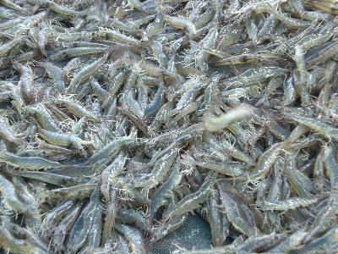

Slide 25
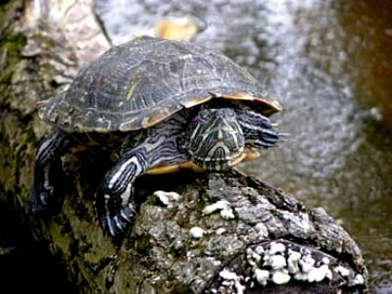
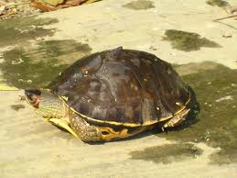
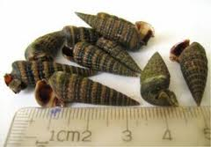
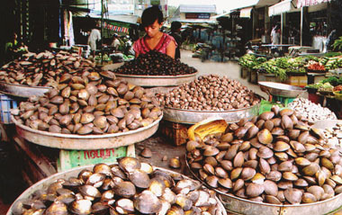
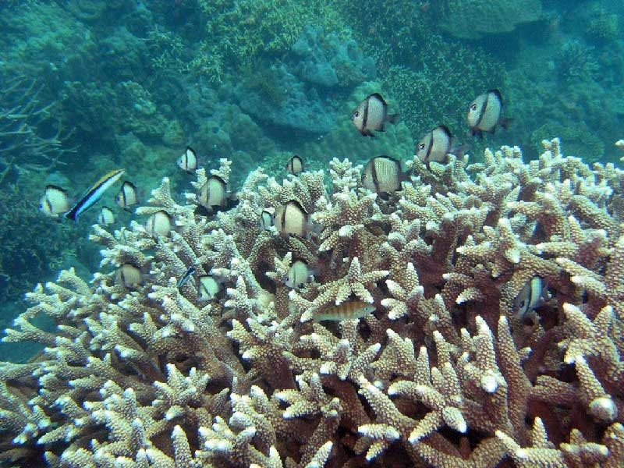
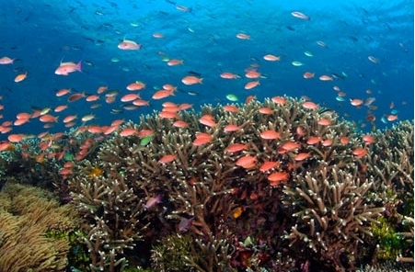
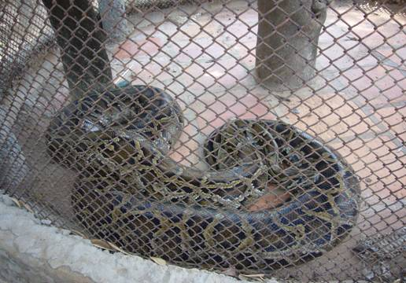
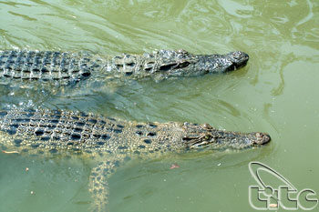

Slide 26
